Slide 1
Τεχνολογία Πολυμέσων
Ενότητα # 17: Πρωτόκολλα μετάδοσης
Διδάσκων: Γεώργιος Ξυλωμένος
Τμήμα: Πληροφορικής

Slide 2
Χρηματοδότηση
Το παρόν εκπαιδευτικό υλικό έχει αναπτυχθεί στα πλαίσια του εκπαιδευτικού έργου του διδάσκοντα.
Το έργο «Ανοικτά Ακαδημαϊκά Μαθήματα στο Οικονομικό Πανεπιστήμιο Αθηνών» έχει χρηματοδοτήσει μόνο τη αναδιαμόρφωση του εκπαιδευτικού υλικού.
Το έργο υλοποιείται στο πλαίσιο του Επιχειρησιακού Προγράμματος «Εκπαίδευση και Δια Βίου Μάθηση» και συγχρηματοδοτείται από την Ευρωπαϊκή Ένωση (Ευρωπαϊκό Κοινωνικό Ταμείο) και από εθνικούς πόρους.

Slide 3
Άδειες Χρήσης
Το παρόν εκπαιδευτικό υλικό υπόκειται σε άδειες χρήσης Creative Commons.
Οι εικόνες προέρχονται από το βιβλίο «Τεχνολογία Πολυμέσων και Πολυμεσικές Επικοινωνίες», Γ.Β. Ξυλωμένος, Γ.Κ. Πολύζος, 1^{η} έκδοση, 2009, Εκδόσεις Κλειδάριθμος.

Slide 4
Σκοποί ενότητας
Επισκόπηση των βασικών τύπων δικτυακών εφαρμογών και των βασικών πρωτόκολλων του Διαδικτύου.
Κατανόηση του στόχου και του τρόπου λειτουργίας του πρωτοκόλλου RTP.
Εξοικείωση με τη λειτουργία και τον τρόπο αξιοποίησης του πρωτόκολλου RTCP.

Slide 5
Περιεχόμενα ενότητας
Εισαγωγή
Βασικά πρωτόκολλα Διαδικτύου
Το πρωτόκολλο RTP
Δομή πακέτων RTP
Το πρωτόκολλο RTCP

Slide 6
Εισαγωγή
Μάθημα: Τεχνολογία Πολυμέσων, Ενότητα # 17: Πρωτόκολλα μετάδοσης
Διδάσκων: Γιώργος Ξυλωμένος, Τμήμα: Πληροφορικής

Slide 7
Δικτυακές εφαρμογές (1 από 2)
Δικτυακές εφαρμογές πολυμέσων
Ευαίσθητες στην καθυστέρηση
Πιθανόν και στη διαταραχή της
Ανεκτικές στα σφάλματα
Ροή (αποθηκευμένων) πολυμέσων
Ροή: αναπαραγωγή παράλληλα με λήψη
Δυνατότητες αλληλεπίδρασης με το χρήστη

Slide 8
Δικτυακές εφαρμογές (2 από 2)
Ροή πολυμέσων με πολλούς παραλήπτες
Παρόμοια με τηλεοπτικές μεταδόσεις
Δεν παρέχονται δυνατότητες αλληλεπίδρασης
Αλληλεπίδραση με πολυμέσα
Επικοινωνία μεταξύ χρηστών
Με απαιτήσεις πραγματικού χρόνου
Πολύ χαμηλή καθυστέρηση από άκρο σε άκρο

Slide 9
Βασικά πρωτόκολλα Διαδικτύου
Μάθημα: Τεχνολογία Πολυμέσων, Ενότητα # 17: Πρωτόκολλα μετάδοσης
Διδάσκων: Γιώργος Ξυλωμένος, Τμήμα: Πληροφορικής

Slide 10
Βασικά πρωτόκολλα (1 από 2)
Επίπεδο δικτύου: IP
Υπηρεσία καλύτερης προσπάθειας
Απροσδιόριστη καθυστέρηση και αξιοπιστία
Επίπεδο μεταφοράς: UDP
Πολύπλεξη ροών πάνω από το IP
Υλοποίηση μηχανισμών από τις εφαρμογές
Χρησιμοποιείται από πολυμεσικές εφαρμογές

Slide 11
Βασικά πρωτόκολλα (2 από 2)
Επίπεδο μεταφοράς: TCP
Έλεγχος σφαλμάτων, ροής και συμφόρησης
Αξιόπιστη μετάδοση δεδομένων
Άγνωστη καθυστέρηση λόγω αναμεταδόσεων
Ρυθμός μετάδοσης ανάλογα με συμφόρηση
Αυξομειώνεται ανάλογα με τις συνθήκες
Δεν χρησιμοποιείται από πολυμεσικές εφαρμογές

Slide 12
Το πρωτόκολλο RTP
Μάθημα: Τεχνολογία Πολυμέσων, Ενότητα # 17: Πρωτόκολλα μετάδοσης
Διδάσκων: Γιώργος Ξυλωμένος, Τμήμα: Πληροφορικής

Slide 13
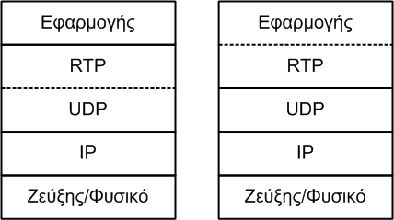
Θέση στη στοίβα
RTP: «Πρωτόκολλο» μεταφοράς πολυμέσων
Τυποποιημένη δομή κεφαλίδας
Τοποθέτηση των μέσων σε πακέτα RTP
Τοποθέτηση πακέτων RTP σε πακέτα UDP
Το RTP παρέχει υπηρεσίες στην εφαρμογή
Η εφαρμογή χρειάζεται κώδικα για το RTP

Slide 14
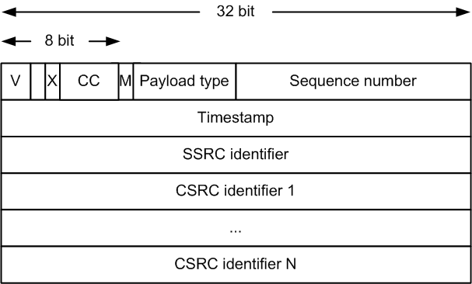
Δομή πακέτων (1 από 3)
Κάθε πηγή μέσων παράγει μία ροή RTP
Διαφορετική ροή για κάθε κατεύθυνση
Συνεδρία (session) RTP
Όλες οι ροές RTP που συμμετέχουν σε μία εφαρμογή

Slide 15
Δομή πακέτων (2 από 3)
Τύπος φορτίου: 7 bit
Επιτρέπεται αλλαγή κατά τη συνεδρία
Αριθμός σειράς: 16 bit
Αυξάνει κατά ένα για κάθε πακέτο
Ανίχνευση απώλειας πακέτων
Αναδιάταξη πακέτων στον παραλήπτη

Slide 16
Δομή πακέτων (3 από 3)
Χρονοσφραγίδα: 32 bit
Στιγμή δειγματοληψίας πρώτου δείγματος
Βασίζεται στο ρολόι του αποστολέα
Ρολόι δειγματοληψίας, όχι πραγματικού χρόνου
Αναγνωριστικό πηγής συγχρονισμού: 32 bit
Αναγνωριστικά συνεισφέρουσας πηγής: 32 bit
Το πεδίο CC δείχνει πόσες πηγές περιέχονται

Slide 17
Το πρωτόκολλο RTCP
Μάθημα: Τεχνολογία Πολυμέσων, Ενότητα # 17: Πρωτόκολλα μετάδοσης
Διδάσκων: Γιώργος Ξυλωμένος, Τμήμα: Πληροφορικής

Slide 18
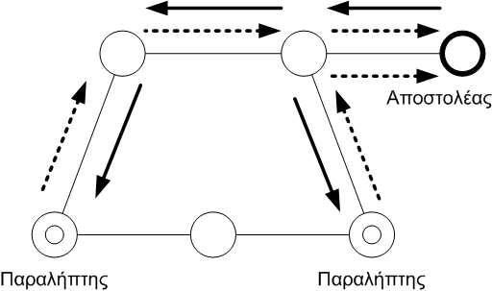
RTP και RTCP
RTCP (Real Time Control Protocol)
Παρακολούθηση των πολυμεσικών ροών
Κατάλληλο και για εφαρμογές ένας προς πολλούς
Περιοδική αποστολή πακέτων RTCP
Στο RTP πακέτα στέλνουν μόνο οι πηγές
Στο RTCP στέλνουν και οι παραλήπτες

Slide 19
Πακέτα RTCP (1 από 3)
Αναφορά αποστολής
Χωριστά για κάθε πηγή του αποστολέα
Αναγνωριστικό πηγής συγχρονισμού
Χρονοσφραγίδα / χρόνος τελευταίου πακέτου
Πλήθος πακέτων και byte που έχουν σταλεί

Slide 20
Πακέτα RTCP (2 από 3)
Αναφορά λήψης
Χωριστά για κάθε ροή του παραλήπτη
Αναγνωριστικό πηγής συγχρονισμού
Ποσοστό χαμένων πακέτων
Τελευταίος αριθμός σειράς
Διαταραχή καθυστέρησης διαδοχικών πακέτων

Slide 21
Πακέτα RTCP (3 από 3)
Πακέτα περιγραφής πηγής
Χωριστά για κάθε πηγή από τον αποστολέα
Γενικές πληροφορίες για την πηγή
Διεύθυνση e-mail, όνομα, εφαρμογή
Αναγνωριστικό συγχρονισμού πηγής
Συσχέτιση χρήστη με πηγή συγχρονισμού

Slide 22
Αξιοποίηση RTCP (1 από 2)
Αξιοποίηση στατιστικών στοιχείων
Η χρήση δεν καθορίζεται από το πρότυπο
Προσαρμογή ρυθμού μετάδοσης
Διάγνωση προβλημάτων
Πολλαπλές αναφορές σε ένα πακέτο RTCP
Για όλες τις πηγές αποστολέα / παραλήπτη

Slide 23
Αξιοποίηση RTCP (2 από 2)
Συγχρονισμός πολλαπλών ροών μέσων
Χρονοσφραγίδες: ρολόγια δειγματοληψίας
Ανεξαρτησία από πραγματικό χρόνο
Χρήση αναφορών αποστολής
Χρονοσφραγίδα και χρόνος τελευταίου πακέτου
Συσχέτιση δειγματοληψίας με πραγματικό χρόνο
Συγχρονισμός όλων των μέσων με κοινή βάση

Slide 24
Κλιμάκωση RTCP (1 από 2)
Προβλήματα κλιμάκωσης του RTCP
Το RTP εξαρτάται από (λίγες) πηγές
Το RTCP εξαρτάται από (πολλούς) παραλήπτες
Τα πακέτα RTCP μπορεί να υπερβούν τα RTP!
Προσαρμογή ρυθμού μετάδοσης
Αντιστρόφως ανάλογα με τους συμμετέχοντες
Κάθε συμμετέχων εκτιμά το συνολικό πλήθος
Με βάση αναφορές αποστολής και λήψης

Slide 25
Κλιμάκωση RTCP (2 από 2)
Προσαρμογή ρυθμού μετάδοσης
5% πακέτα RTCP - 95% πακέτα RTP
75% παραλήπτες - 25% αποστολείς
Οι συμμετέχοντες μοιράζονται τη χωρητικότητα
Υπολογισμός περιόδου μετάδοσης
L: μέγεθος πακέτου, B: συνολικό εύρος ζώνης

Slide 26
Τέλος Ενότητας #17
Μάθημα: Τεχνολογία Πολυμέσων, Ενότητα # 17: Πρωτόκολλα μετάδοσης
Διδάσκων: Γιώργος Ξυλωμένος, Τμήμα: Πληροφορικής

